Slide 1
Нельзя забыть весенний этот день…
Подготовили: Янковская К.В.
Крумкачева Н.А.
Верховова Г.Л.

Slide 2
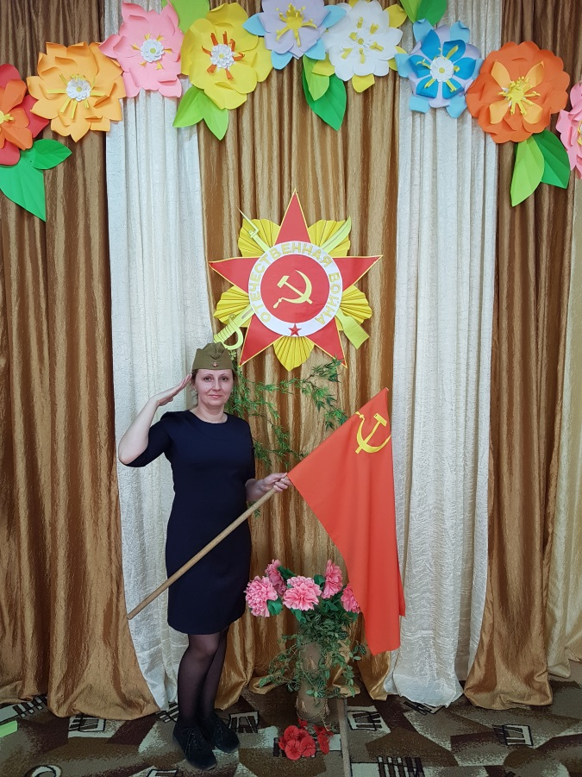
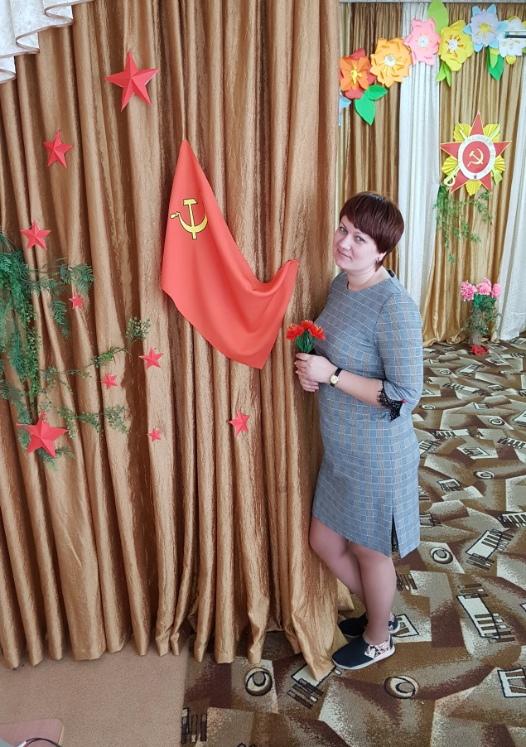
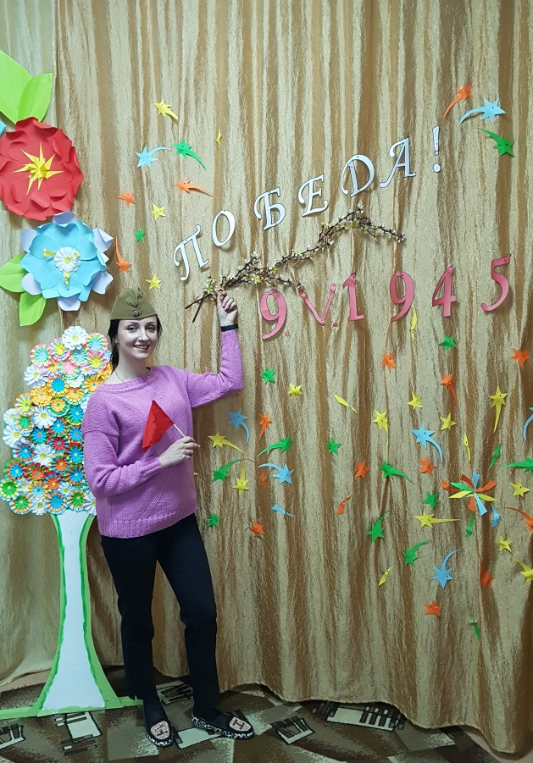
Накануне праздника Великой Победы СССР над фашистской Германией в интернате прошел мини концерт. В концерте принимали участие воспитанники и педагоги интерната

Slide 3
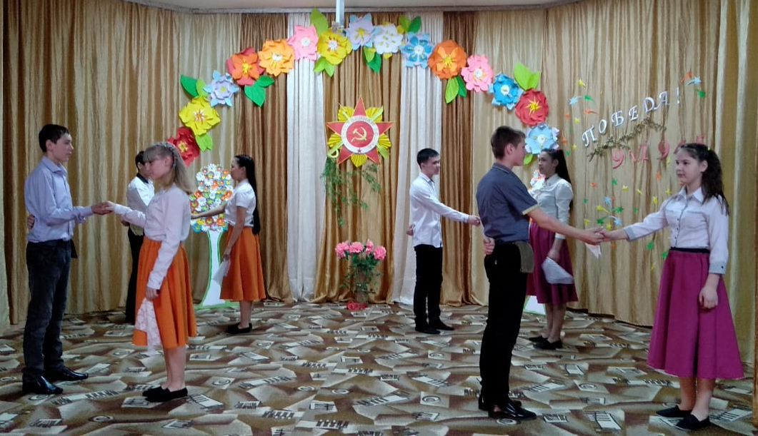
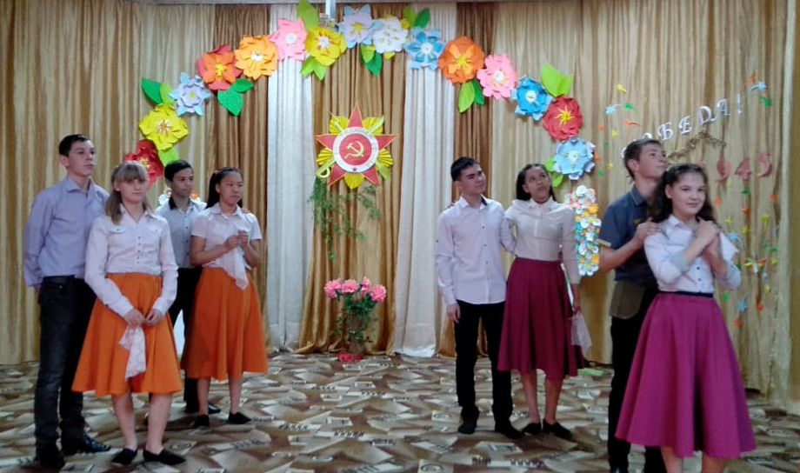
Хореографическая композиция «Начало войны…»
Фэйзулла Туишев — «Чувашские наигрыши»
Ленинградский оркестр – вальс
«Воспоминание о цветах»
Исаак Левитан – «Объявление
о начале войны»
Сл. В. Лебедев-Кумач, муз. А. Александров «Вставай страна огромная…»
М. Апарин - Е. Селиванова;
А. Нагайцев - Д. Оненко;
Д. Пергаев - Т. Шишкина;
В. Репин - В. Худякова.

Slide 4
«Жди меня и я вернусь…» К. Симонов
Канаев Александр
К.В. Янковская
Коновалов Кирилл

Slide 5
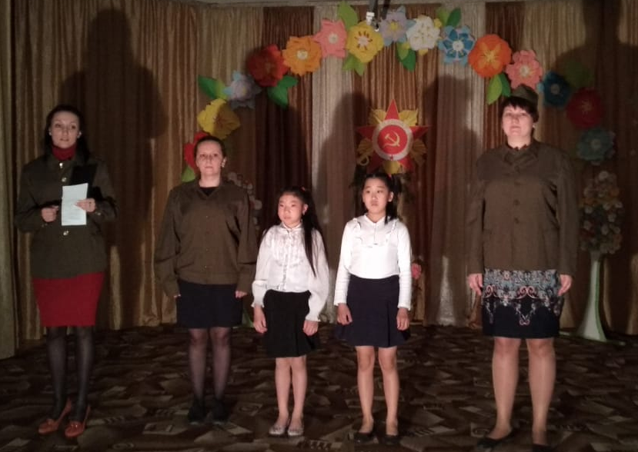
Любовь Лодочникова «Женщинам-фронтовичкам посвящается»
Г.Л. Верховова
К.В. Янковская
А. Оненко
У. Киле
Н.А. Крумкачева

Slide 6
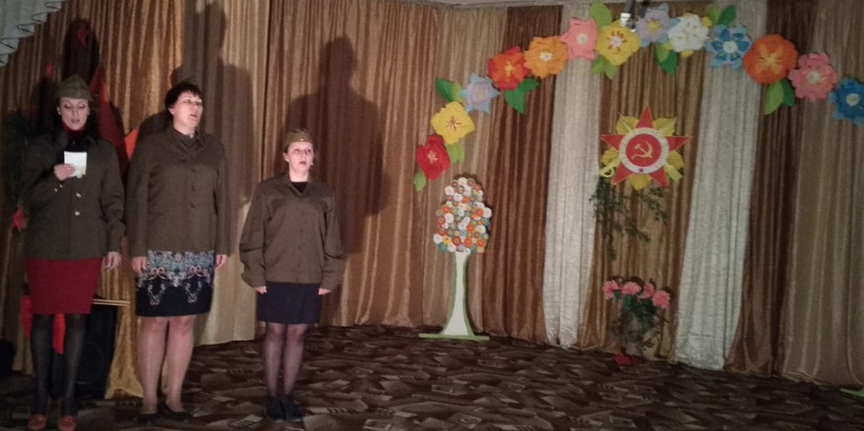
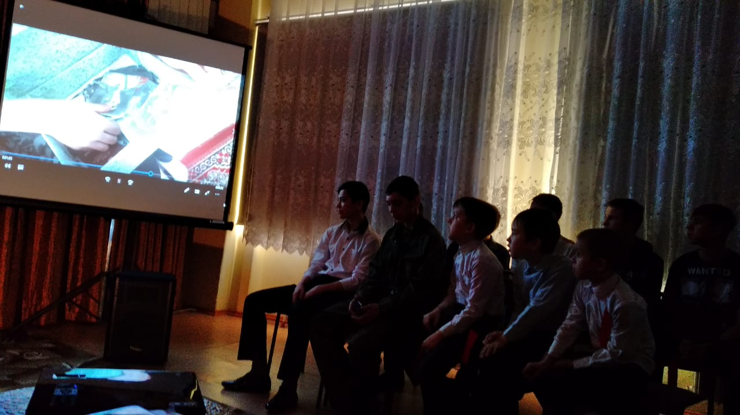
«От героев былых времён…» Муз.: Евгений Агранович, слова: Рафаил Хозак
Г.Л. Верховова
Н.А. Крумкачева
К.В. Янковская
Ролик «Чти память героев»
А. Самар
С. Костенко
А. Селиванова
А.А. Андреева
В. Худякова
В.М. Половинко

Slide 7
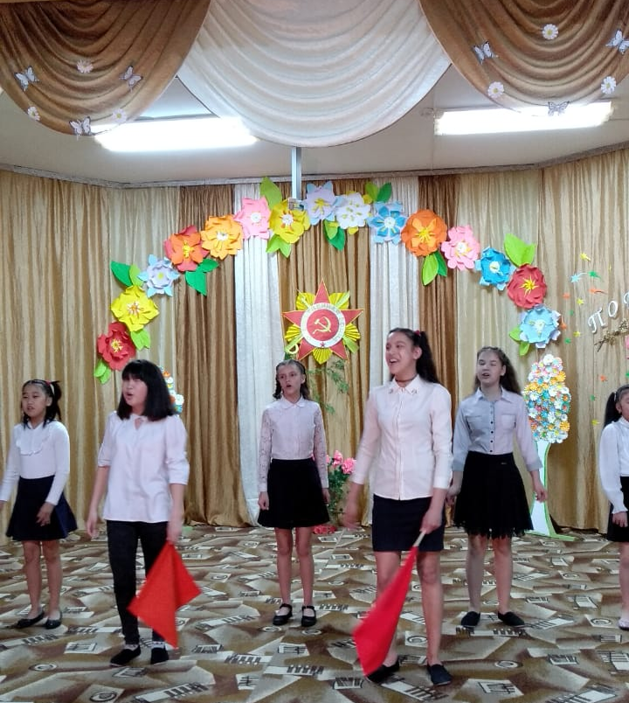
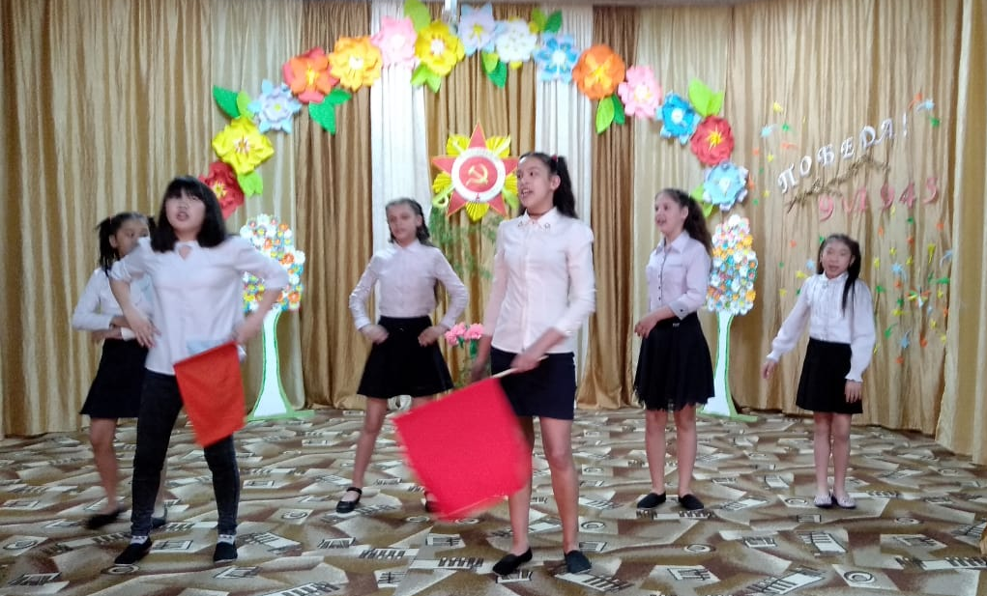
«Казаки в Берлине» Муз: Дмитрий Покрасс/Даниил Покрасс, слова: Цезарь Солодарь И. Левитан «О взятии Берлина»
У. Киле
Р. Гаер
Д. Яковлева
В. Худякова
Т. Шишкина
А. Оненко

Slide 8
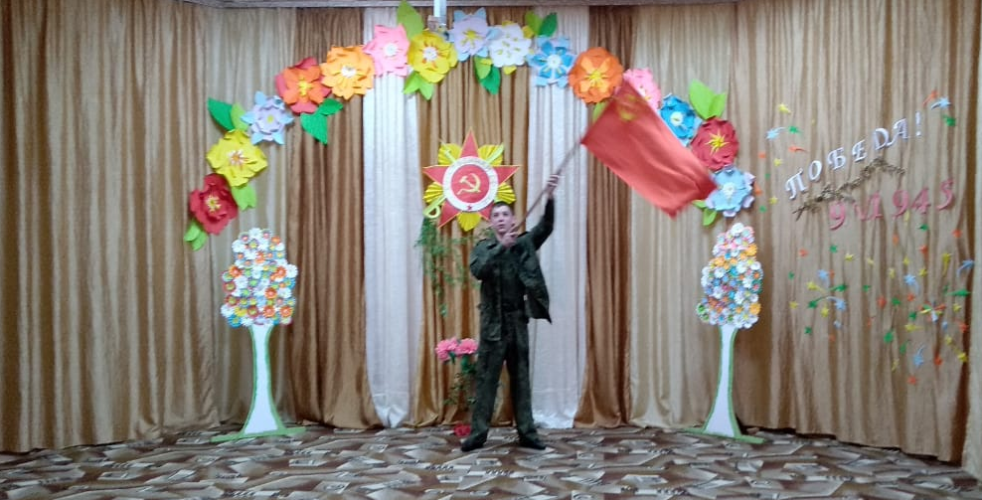
Знамя Победы!
Матвей Апарин

Slide 9
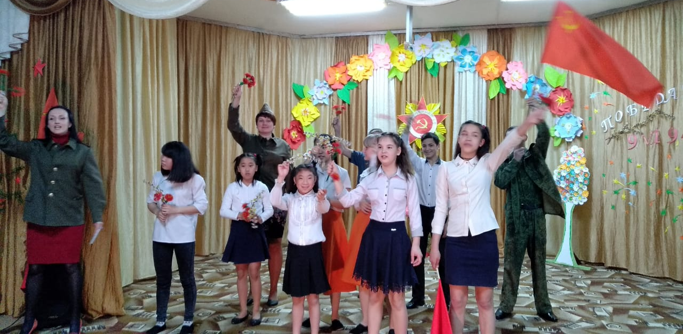
«Мы верили, мы знали – победим!» Муз.: А. Арутюнов, сл. В. Семернин, исп.: Л. Серебрянников

Slide 10
Спасибо за внимание!

